Slide 1
Classificação e construção de ângulos

Slide 2

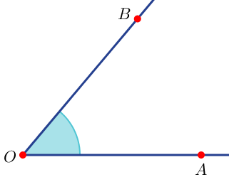
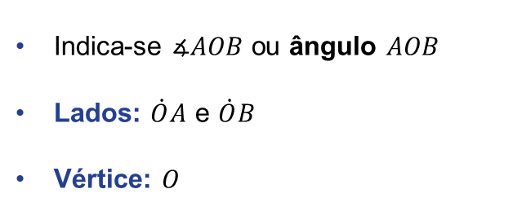
Ângulo
Classificação e construção de ângulos
Ângulo é a região compreendida entre duas semirretas com a mesma origem.
Os ângulos têm dois lados e um vértice.
Indica-se $∡AOB$ ou ângulo $AOB$
Lados: $\dot{O}A$ e $\dot{O}B$
Vértice: $O$

Slide 3
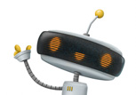
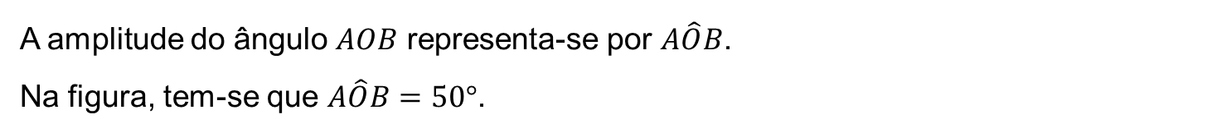

O grau como unidade de medida
Classificação e construção de ângulos
Para medir ângulos, podemos utilizar o grau como unidade de medida.
A amplitude do ângulo $AOB$ representa-se por $A\hat{O}B$.
Na figura, tem-se que $A\hat{O}B=50°$.
Para medir a amplitude de ângulos usamos o transferidor.
$$50°$$

Slide 4
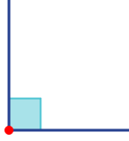
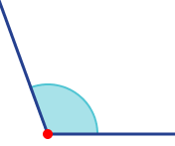
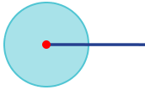
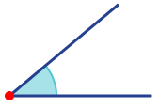






Classificação de ângulos
Classificação e construção de ângulos
Ângulo giro | Ângulo raso | Ângulo reto | Ângulo agudo | Ângulo obtuso
$$360°$$
$$180°$$
$$90°$$
$$<90°$$
$>90°$ e $<180°$

Slide 5
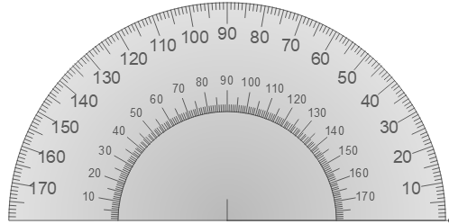

Medição de ângulos
Classificação e construção de ângulos
Para medir a amplitude de ângulos usamos o transferidor.
O transferidor tem duas escalas: uma da direita para a esquerda e outra da esquerda para a direita.
A medição faz-se sempre a partir do zero.
Centro do transferidor

Slide 6
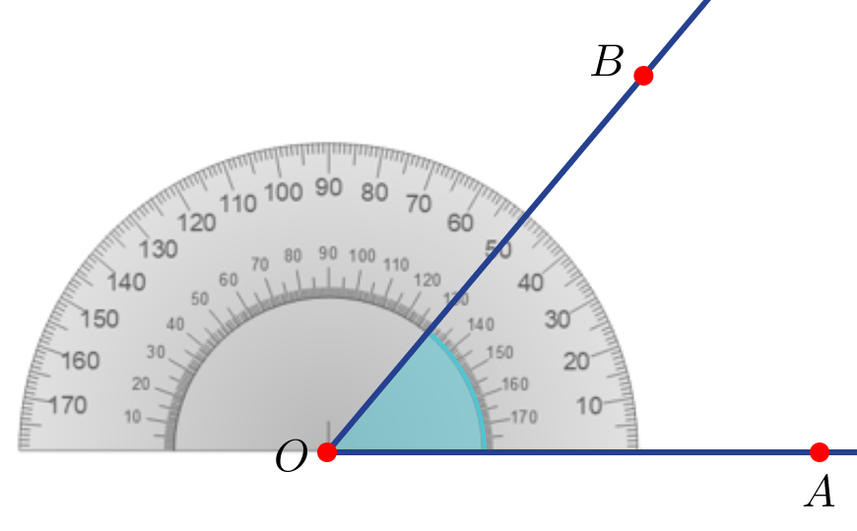
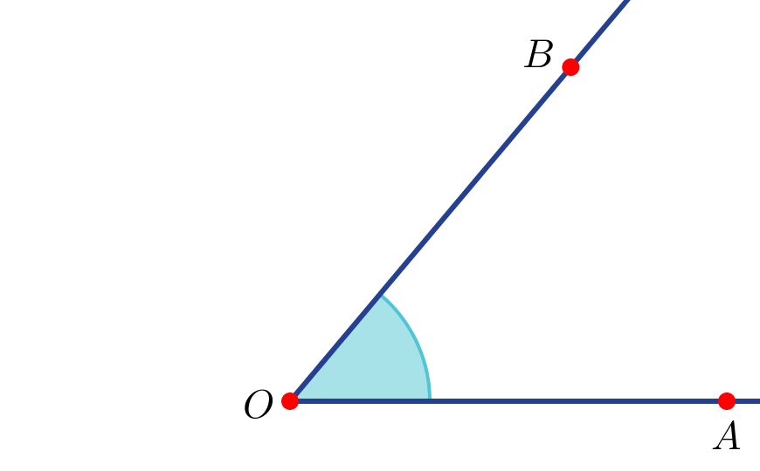

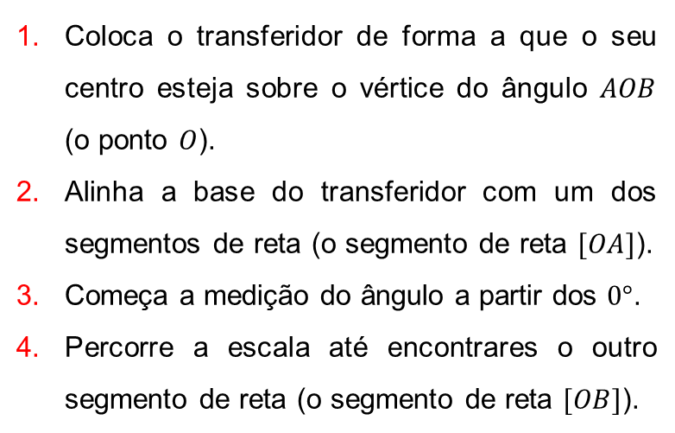
Medição de ângulos
Classificação e construção de ângulos
Coloca o transferidor de forma a que o seu centro esteja sobre o vértice do ângulo $AOB$ (o ponto $O$).
Alinha a base do transferidor com um dos segmentos de reta (o segmento de reta $[OA]$).
Começa a medição do ângulo a partir dos $0°$.
Percorre a escala até encontrares o outro segmento de reta (o segmento de reta $[OB]$).
$$A\hat{O}B=50°$$

Slide 7
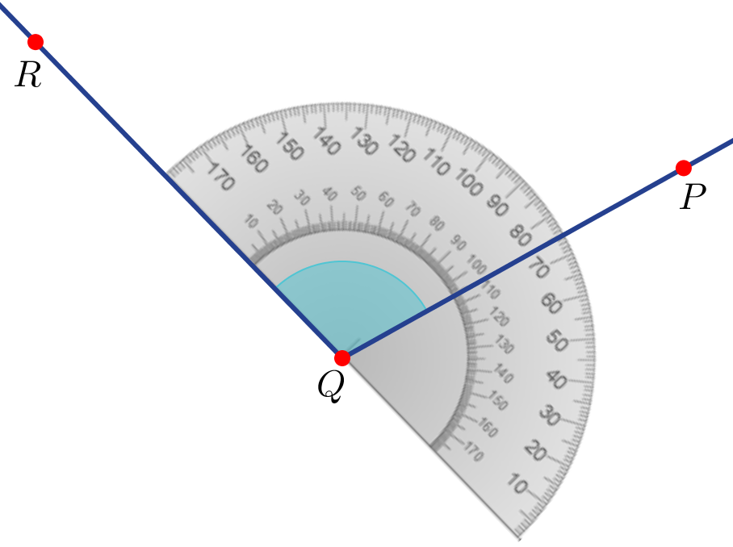
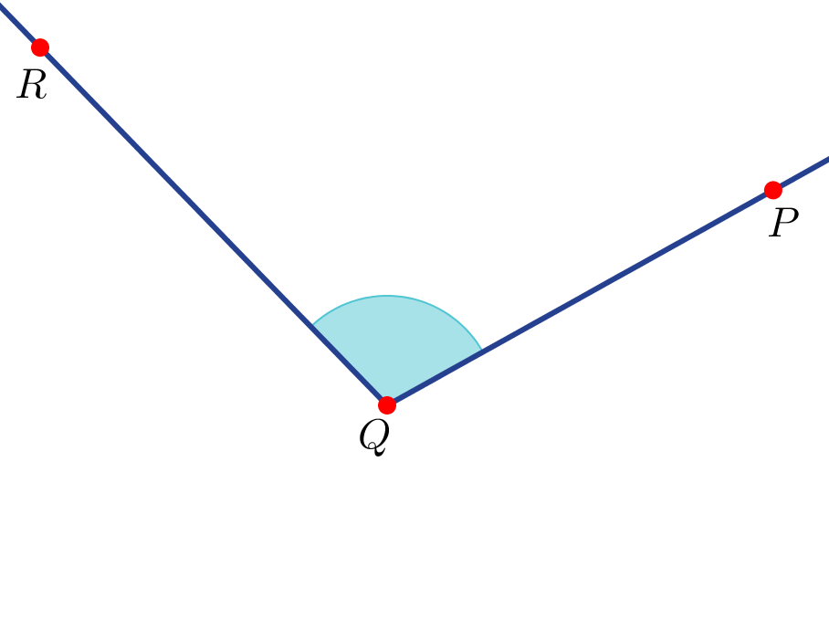
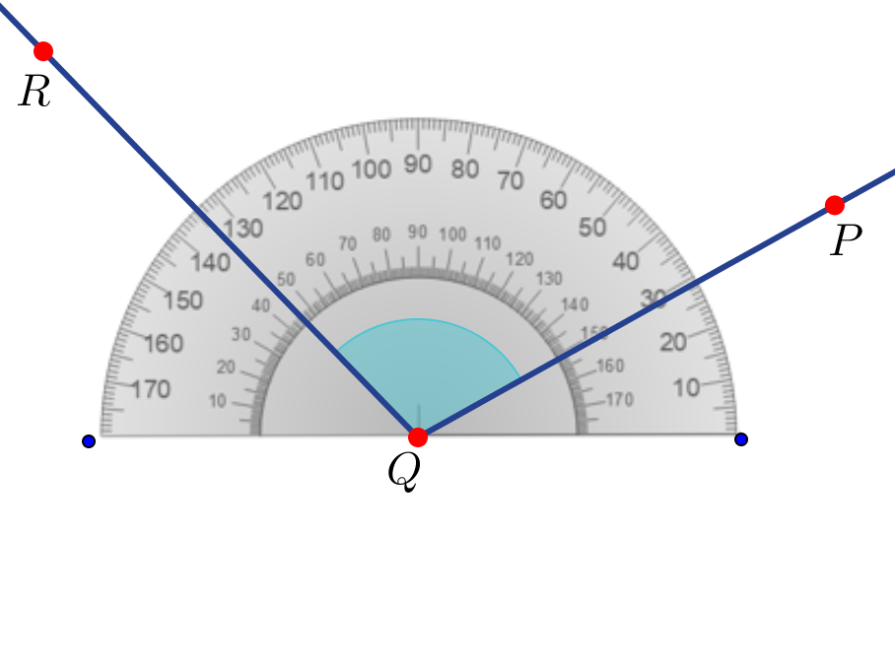


Medição de ângulos
Classificação e construção de ângulos
Coloca o transferidor de forma a que o seu centro esteja sobre o vértice do ângulo $PQR$ (o ponto $Q$).
Alinha a base do transferidor com um dos segmentos de reta (o segmento de reta $[QR]$).
Começa a medição do ângulo a partir dos $0°$.
Percorre a escala até encontrares o outro segmento de reta (o segmento de reta $[QP]$).
$$P\hat{Q}R=105°$$

Slide 8
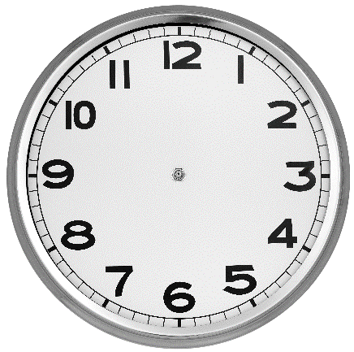
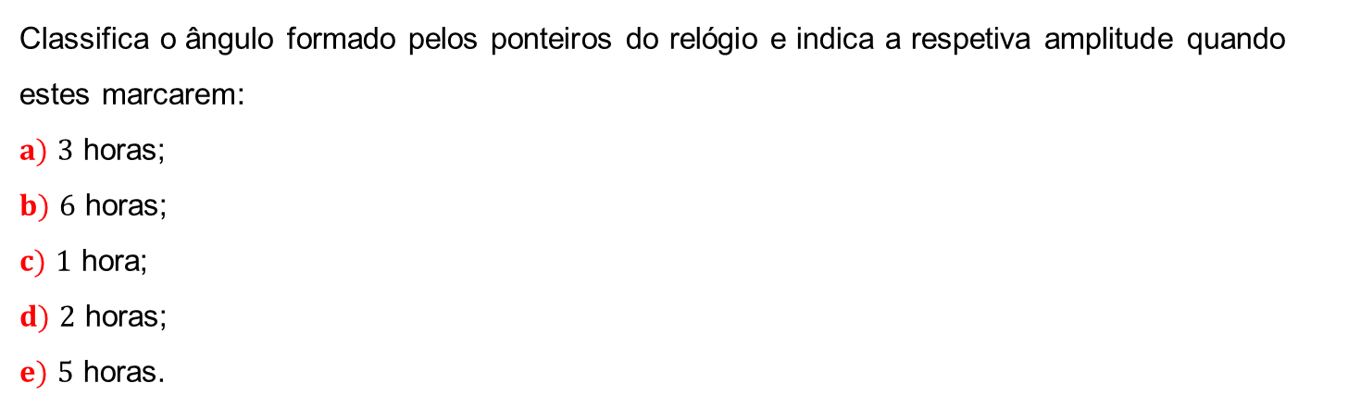
Exercício 1
Classificação e construção de ângulos
Classifica o ângulo formado pelos ponteiros do relógio e indica a respetiva amplitude quando estes marcarem:
$a)$ $3$ horas;
$b)$ $6$ horas;
$c)$ $1$ hora;
$d)$ $2$ horas;
$e)$ $5$ horas.

Slide 9
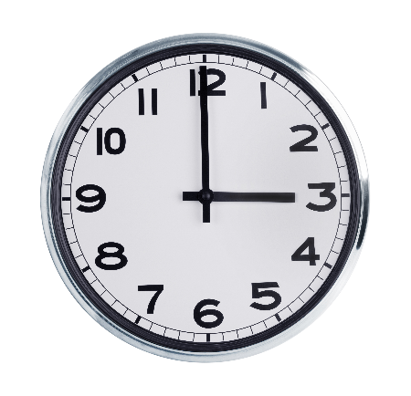
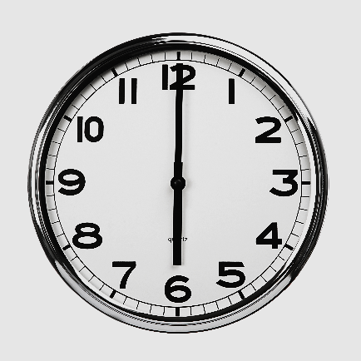
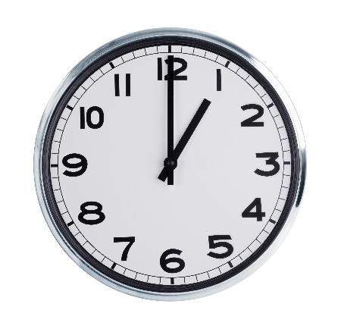
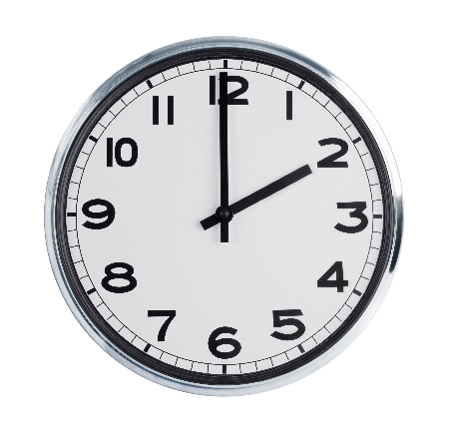
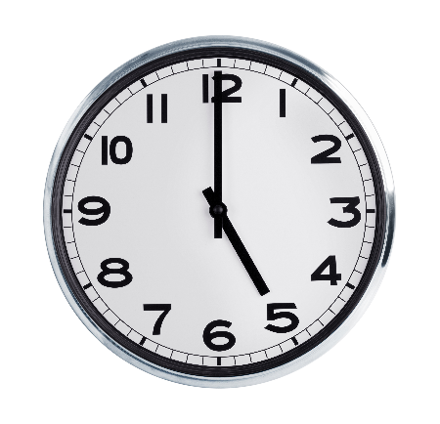












Exercício 1
Classificação e construção de ângulos
Resolução:
$a)$ $3$ horas | $b)$ $6$ horas | $c)$ $1$ hora | $d)$ $2$ horas | $e)$ $5$ horas
Ângulo reto
Ângulo raso
Ângulo agudo
Ângulo agudo
Ângulo obtuso
$$90°$$
$$180°$$
$$30°$$
$$60°$$
$$150°$$
$$90°÷3$$
$$=30°$$
$$30°×2$$
$$=60°$$
$$30°×5$$
$$=150°$$

Slide 10
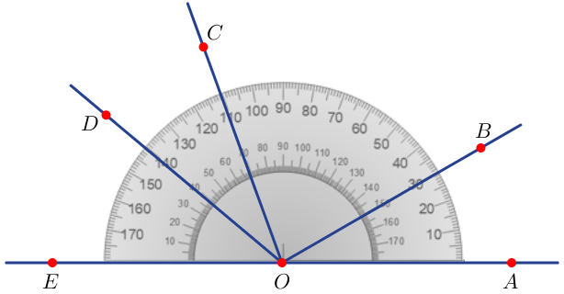

Exercício 2
Classificação e construção de ângulos
Na seguinte figura estão representados vários ângulos com vértice no ponto $O$.
Indica a amplitude dos ângulos seguintes.
$a)$ Ângulo $AOB$.
$b)$ Ângulo $COE$.
$c)$ Ângulo $AOC$.
$d)$ Ângulo $BOC$.
$e)$ Ângulo $BOD$.
$f)$ Ângulo $BOE$.

Slide 11


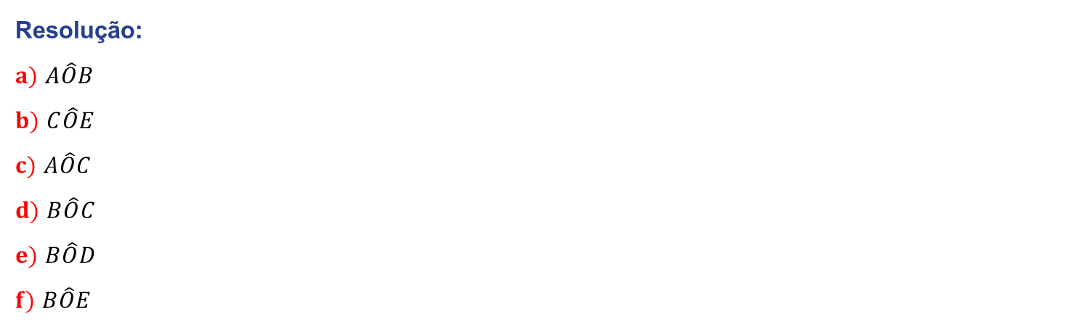








Exercício 2
Classificação e construção de ângulos
Resolução:
$a)$ $A\hat{O}B$
$b)$ $C\hat{O}E$
$c)$ $A\hat{O}C$
$d)$ $B\hat{O}C$
$e)$ $B\hat{O}D$
$f)$ $B\hat{O}E$
$$=30°$$
$$=70°$$
$$=110°$$
$$=A\hat{O}C−A\hat{O}B$$
$$=110°−30°$$
$$=80°$$
$$=A\hat{O}D−A\hat{O}B$$
$$=140°−30°$$
$$=110°$$
$$=150°$$

